Slide 1
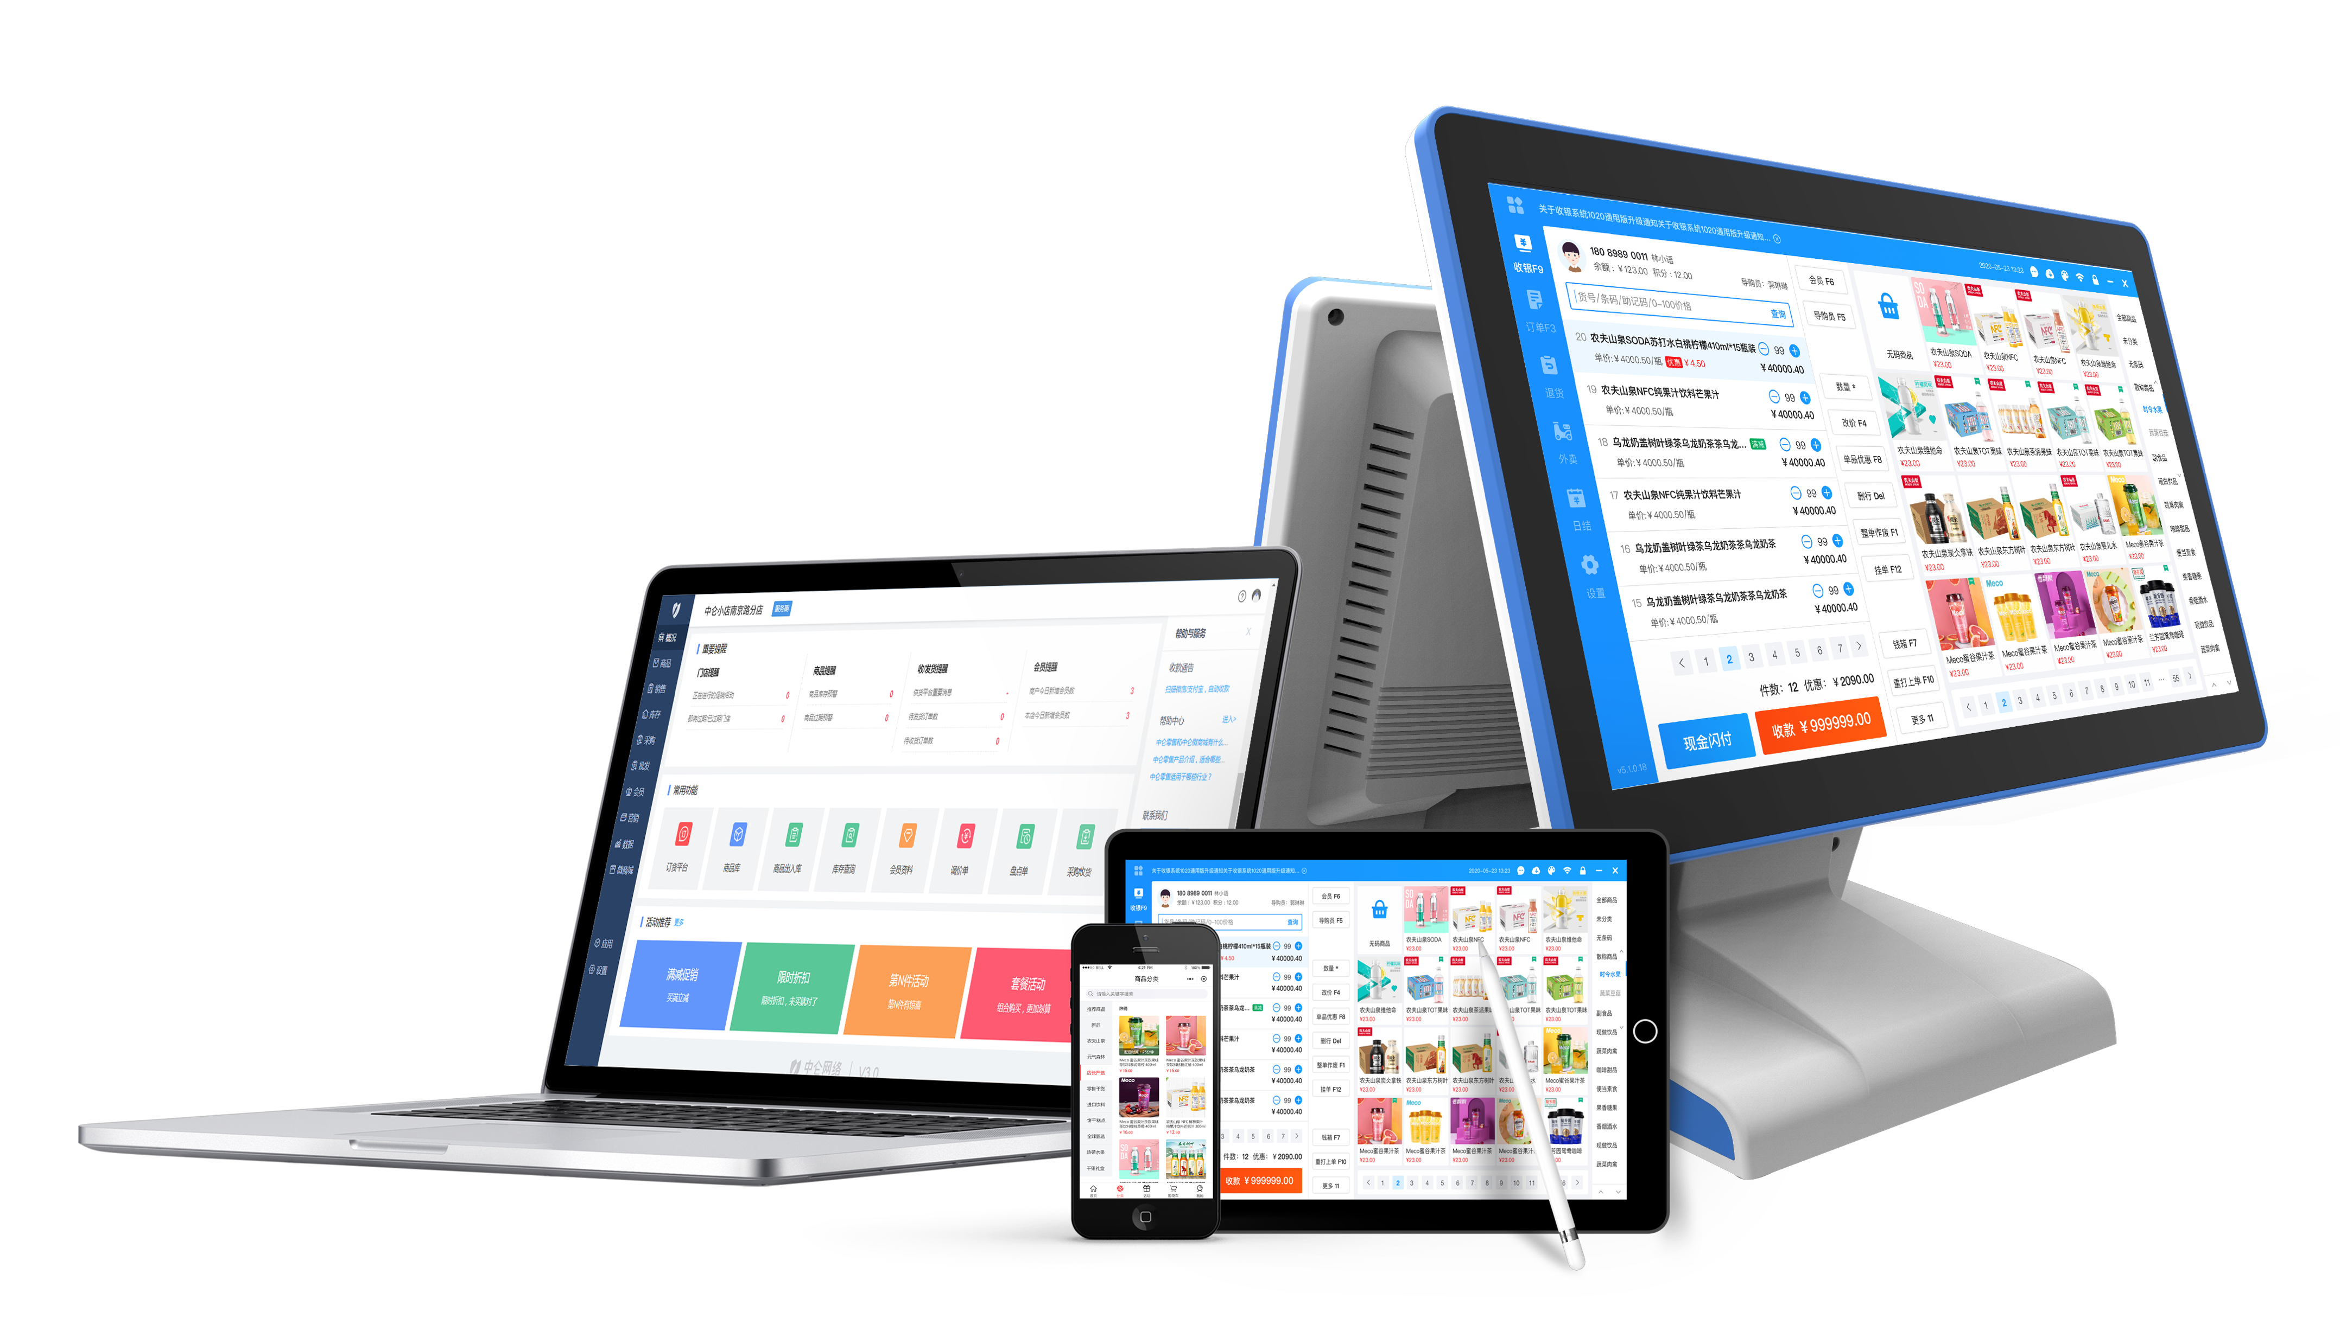
配货管理

Slide 2
您的问题，我们有发现到
01
02
03
门店库存管理混乱
缺货率高
不同配送方式的商品在同一个要货单中，仓库无法有效处理
不同配送方式混合在同一要货单中，导致要货混乱

Slide 3
配货管理，助您解决不同配送方式的商品配货问题
仓库配货单
直通采购单
直送采购单
配送方式为仓送的商品
配送方式为直通的商品
配送方式为直送的商品

Slide 4
仓库配货单
仓库配货货单
用于连锁门店要货时，该配送类型商品在仓库有存储库存，由仓库进行发货配送

Slide 5
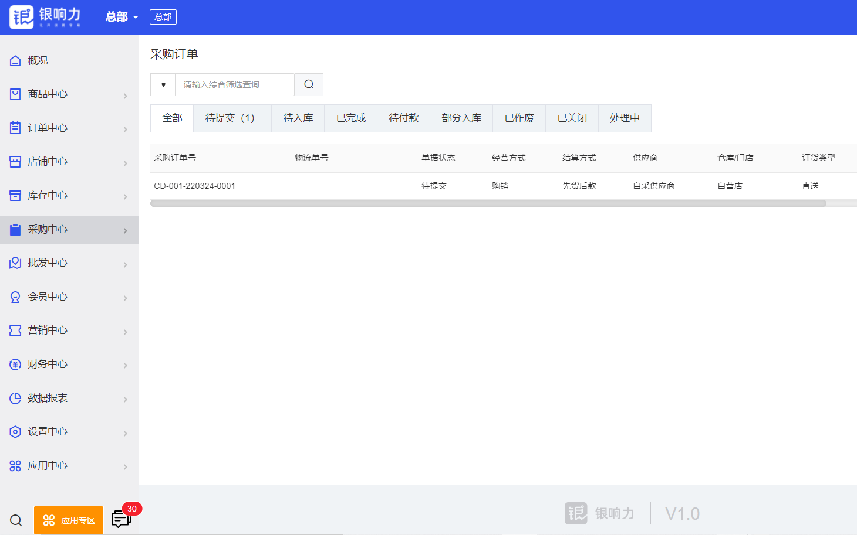
直通采购单
直通采购单
用于连锁门店要货时，该配送类型商品不适合在仓库有存储，如生鲜商品，对应的首选供应商没有配送能力，需要送货到仓库

Slide 6
直送采购单
直送采购单
用于连锁门店要货时，该配送类型商品不适合在仓库有存储，如生鲜商品，对应的首选供应商有配送能力，可以直接送货到门店

